Slide 1
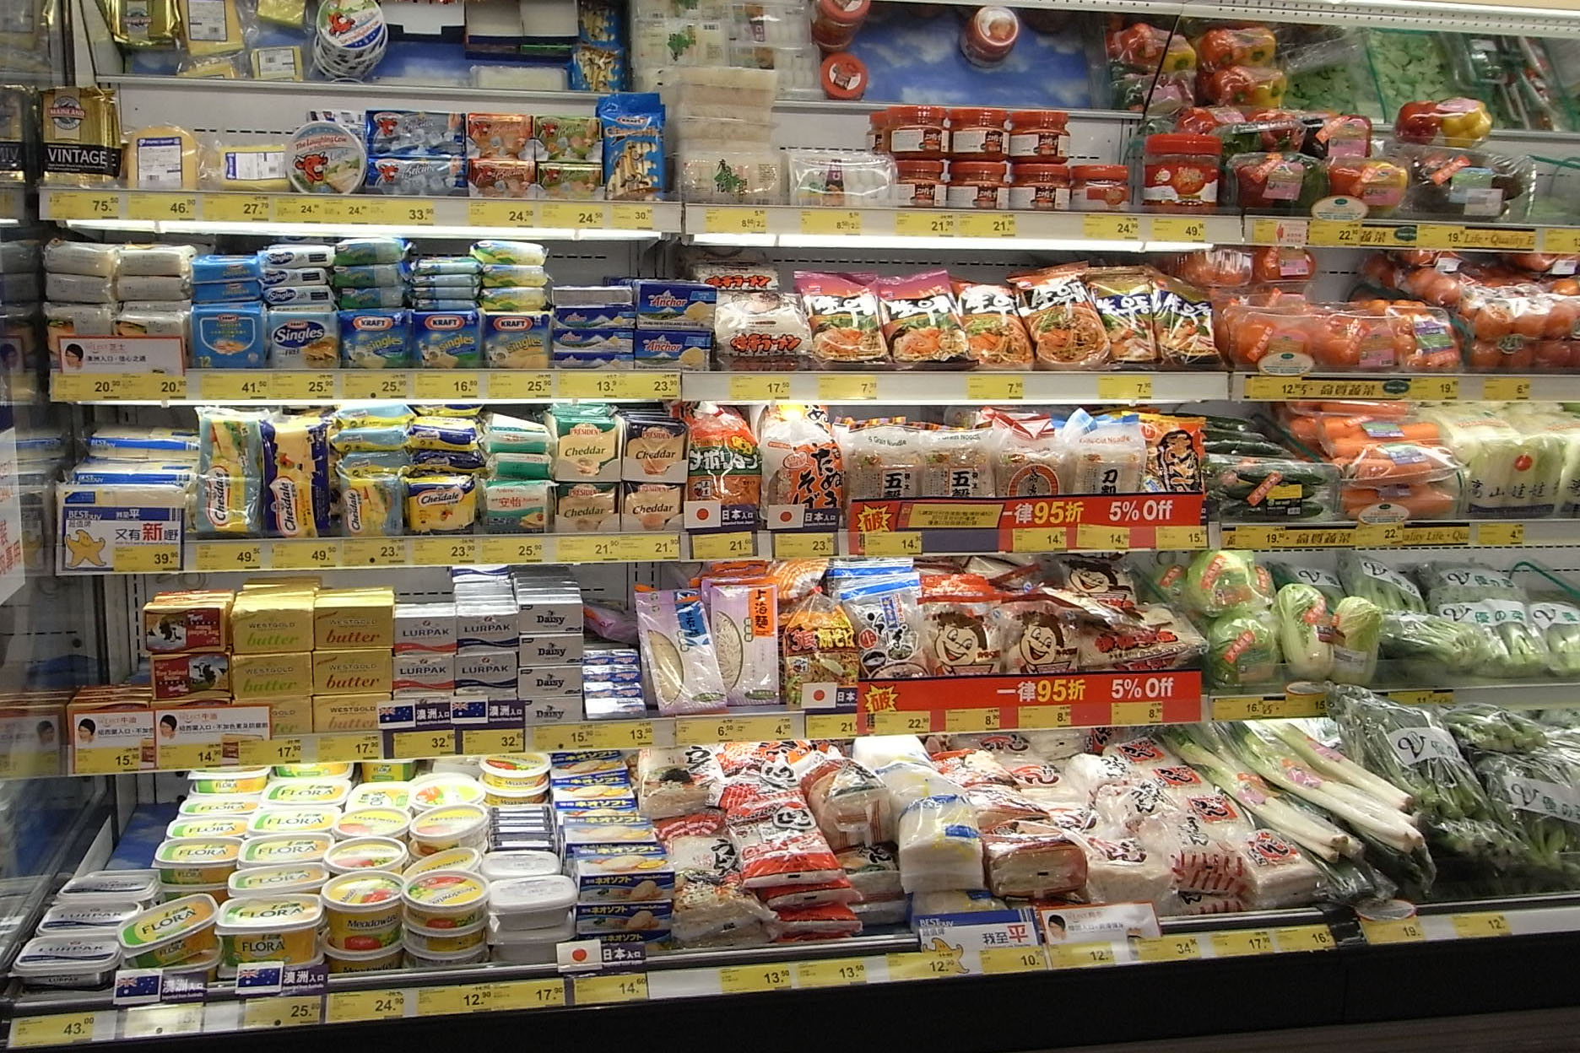
ظاهرة تداول السلع الغذائية المستوردة
م. د. رباب مجيد عبد
تخصص نبات / فطريات نبات

Slide 2
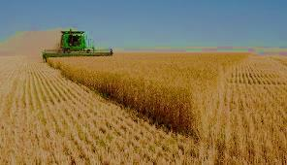
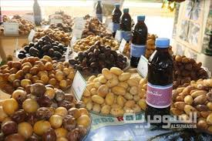
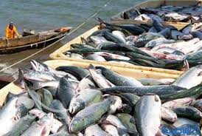
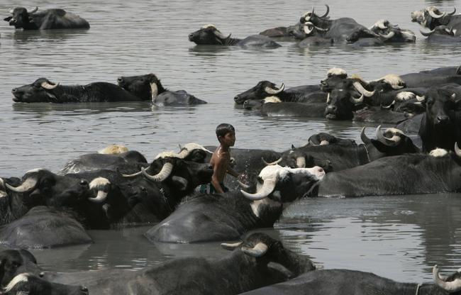
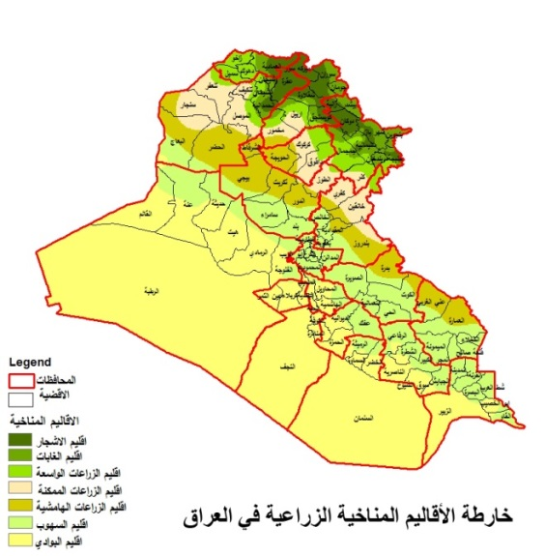
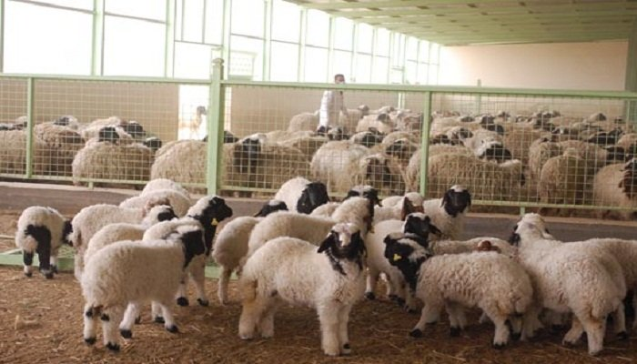
مقـدمــــة
المقدمة
ان العراق غني بالثروات الحيوانية والنباتية المختلفة والمتنوعة
الا ان معدلات الإنتاج ودرجة التعاون والتنسيق الوزارات المعنية ضعيفة
الإعتماد على الإستيراد من دول العالم
الإستيراد غير المنظم وغير المحكوم
العراق سوق للكثير من المنتجات متدنية الجودة وغير صالحة للأستهلاك

Slide 3
العراق يستورد بملايين الدولارات سنويا مختلف البضائع ويحتل المرتبة الرابعة عربيا في استيراد السلع الغذائية

Slide 5
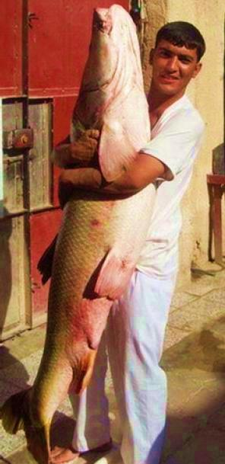
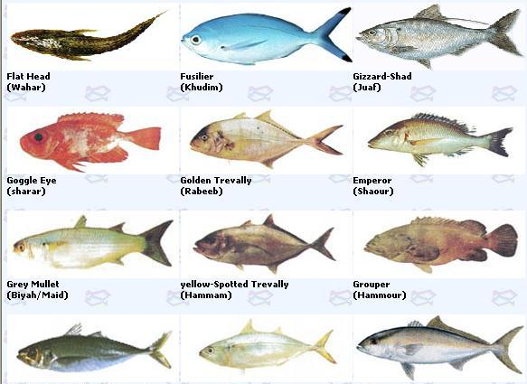
هناك ما يقارب اكثر من 12 نوع من الاسماك في نهري دجلة والفرات

Slide 6
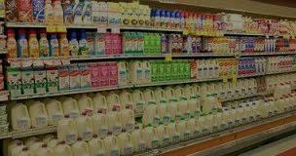
اهم السلع الغذائية المستوردة
• الفاكهة
• الخضار
• الأسماك وثمار البحر
• الألبان
• البيض
• السلع الزراعية الخام المستعملة أغذية أو مكونات أغذية
• المضافات الغذائية والمكونات الغذائية
• الحليب المركب للأطفال
• المشروبات (بما في ذلك المشروبات الكحولية والمياه المعبأة)
• المواد المخبوزة
• أغذية الوجبات الخفيفة
• الحلوى
• الأغذية المعلبة

Slide 7
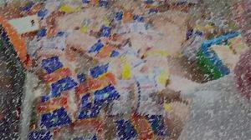
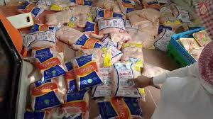
؟
لماذا يلجأ الفرد الى السلع الغذائية المستوردة
انخفاض اسعارها مقارنة بالسلع الغذائية المحلية
توافرها في الاسواق بشكل كبير
سهولة الطبخ

Slide 8
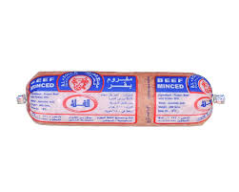
لكن ما لا نعرفه عن الاغذية المستوردة كاللحوم مثلا انها
بثت شبكة الـ ABC الأمريكية تقريرا مصورا عما يحتويه ذلك اللحم المفروم، الذى هو عبارة عن خليط من فضلات اللحوم والأجزاء الدهنية المختلفة من قطع لحم، تتم معالجتها بغاز الأمونيا لقتل بكتريا القولون .
كما بين التقرير ذاته انه تتم اضافة مادة لزجة تعرف باسم Pink slime وهذه المادة مكونة من جميع ما يتبقى من هياكل البقر من أنسجة ضامّة بعد استخلاص كل اللحم منها وطحنها وتعقيمها بهيدروكسيد الأمونيوم ثم تشكيلها على هيئة أقراص لحم البرجر أو إدخالها في التصنيع الغذائي. وهذه المادة الورديّة التي تشبه اللحوم في لونها ورائحتها مادة معروفة تنتجها شركة Beef Products Incorporated (BPI). يمكن أن تحل هذه المادة محل 15% من أي لحم بقري مفروم في أي منتج غذائي. وهي تستخدم للتقليل من تكلفة الأطعمة المصنعة التي تحتوي على لحوم.
وطريقة إنتاج Pink slime : جمع البقايا من أنسجة ضامة تشمل كل شيء من الشحوم وحتى أمعاء البقر وتسخينها بدرجات حرارة منخفضة نسبياً حتى تنفصل الدهون عن الأنسجة، ثم تعريضها للطرد المركزي لإزالة المزيد من الدهون منها، ثم يضخ المزيج الناتج عبر أنابيب يتعرض خلال مروره فيها إلى الرش بمادة الأمونيا لقتل البكتريا. وبعدها يعلّب المزيج في قوالب ويجمّد ويُرسل إلى محلات البقالة الكبرى لبيعه على أنه لحم مفروم، أو إلى المصنعين ليستخدموه بديلا لبعض أو كل اللحم المفروم في منتجاتهم .

Slide 9
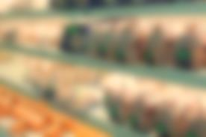
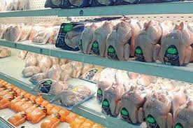
المخاطر الناجمة عن اذابة الاغذية المجمدة
بالرغم من أن بعض الميكروبات تقتل أثناء عملية التجميد وكذلك أثناء عملية التذويب نتيجة ضغط بلورات الثلج المتكونة على الخلايا الميكروبية إلا أن هذه العملية لا تضمن قتل جميع الميكروبات ، لذا عندما يتم تذويب المادة الغذائية فإنه بلا شك ستنمو الميكروبات الناجية مرة أخرى مؤدية إلى تلف الغذاء وتراكم ميكروبات ممرضة أو سمومها، ولا ينصح بتذويبه ومن ثم تجميده مرة أخرى, وتتوقف المضار التي تتعرض لها اللحوم المجمدة على طريقة الاذابة المتبعة ، وطريقة التجميد ومدة التجميد
كما ينجم عن اذابة الاغذية المجمدة لاسيما اللحوم منها نظرًا لزيادة كمية السائل المنفصل (عصارة اللحم), وحدوث تمزق في أنسجة اللحم, مع ظهور شحوب لون اللحم نتيجة فقد صبغة الهميوجلوبين, وإمكانية حدوث أكسدة بسيطة للدهون.

Slide 10
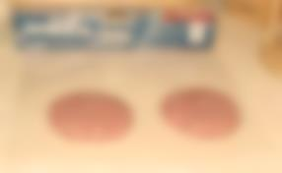
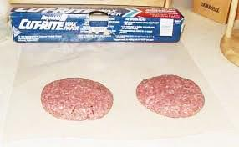
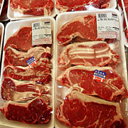
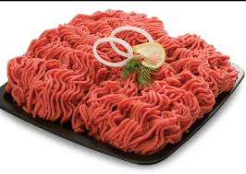
مخاطر العقاقير الطبية التي تعطى للحيوانات
أثبت تقرير نشر عن وزارة الزراعة الأمريكية أن اللحم البقرى للبورجر المستورد يحتوى على عقاقير بيطرية منها
الإيفرمستين : الذى يستخدم للقضاء على الديدان المعوية للحيوانات من تأثيرات هذا العقار على الانسان انه يتسبب في تدمير الجهاز العصبي لدى الإنسان.
الفلونكستين : وهو عقار بيطري يستخدم في علاج الالتهابات ومسكن وخافض للحرارة وقد يتسبب في الإصابة بالفشل الكلوي وقرحة المعدة والقولون.
لذلك يتوجب عليك أن تتناول اللحوم المحلية التى تربت على الحشائش
التتراسايكلين والكلورومفينيكول : يسبب كلاهما تليف الكلية , الرئة او القلب كما يؤدي التتراسيكلين الى الفشل الكلوي وهو يترسب في العظام والاسنان

Slide 11
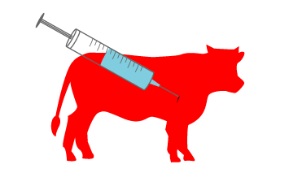
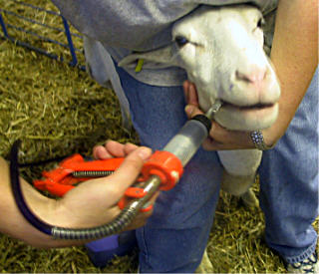
استخدام محفزات النمو Growth Promotants
تستخدم لرفع نسية اللحم الصافي وتخفيض الدهون
تترسب هذه المركبات في اللحم
اذ لم تستخدم ضمن المعايير
المنصوص عليها قانونيا

Slide 12
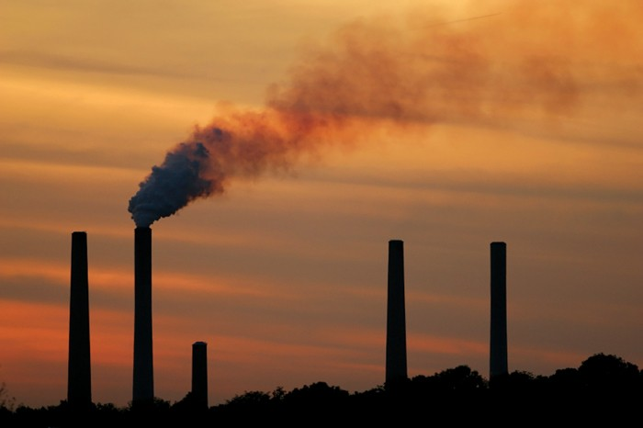
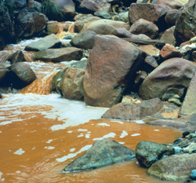
الخطر الناجم عن التلوث بالمعادن الثقيلة
الصناعات الحديثة تلوث التربة والماء والهواء بالعديد من المعادن الثقيلة
مخلفات الصناعة تلوث مياه شرب الحيوانات و الأسماك
تلوث الهواء بعوادم السيارات ومداخن المصانع خاصة الرصاص
مخلفات التعدين
مخلفات الصرف الزراعي
تترسب المعادن الثقيلة في اللحوم من العلف الملوث
تتراكم في الكبد والكلي والمخ والعظام والعضلات
يصاب الإنسان من جراء تناول لحوم الحيوانات الملوثة
التلوث العالي: يصاب الإنسان بالتسمم الحاد
المستويات قليلة يصاب بالتسمم المزمن
لها تأثير تراكمي وتناوله يؤدي الى الفشل الكلوي

Slide 13
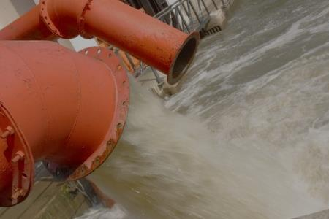
الزئبق (Mercury):
يوجد في المياه ذات التصريف السيئ - الأسماك
الزرنيخ (Arsenic):
من أخطر الملوثات لشدة سميته
يستخدم في تصنيع المبيدات
يسبب ضرراً للكبد والكلى
الرصاص (Lead):
يسبب التلوث العالي الموت بينما يتراكم المعدن في العظام ويؤثر على الجهاز العصبي
النحاس (Copper):
يستخدم في صناعة المبيدات
يضاف أيضاً للأعلاف الحيوانية
التلوث غالباً ما ينتج عن النشاطات التعدينية خاصة عند التصريف السيئ
يؤدي التسمم إلى تليف الكبد والكلي
الكادميوم (Cadmium):
في صناعة المبيدات والأصباغ
يمكن أن يتراكم في أنسجة الحيوان والإنسان خاصة الكبد والكلى مما يسبب الفشل الكلوي
إذا تم تصريفه في المياه يتراكم في الأسماك والأحياء المائية الأخرى
الزنك (Zink) والمنجنيز (Manganese)
غالباً من التعدين مما يلوث المياه والتربة وينتقل بالتالي إلى لحوم الحيوان

Slide 14
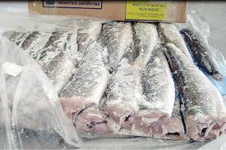
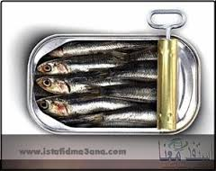
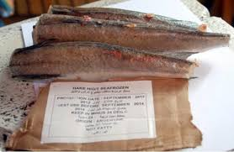
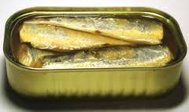
الاسماك المستوردة ( المعلبة والمجمدة ) ليست اقل خطرا من اللحوم المستوردة لعدة اسباب منها :
اشارت احدى الدراسات الى وجود نسبة من الزئبق في الاسماك المعلبة
مصادر هذه الاسماك غير معروف
يتم جلبها من مياه ملوثة بالمواد المشعة , النفط الخاف , المواد الكيميائية , فضلات المصانع الحاوية على المعادن الثقيلة
ولا يخفى عليكم عمليات اتلاف الاسلحة الكيميائية في المياه
ويرجع السر في تراكم معدن الزئبق السام في أسماك التونة إلى أن هذه الأسماك تنشأ في أماكن معينة في البحار تحتوي على نباتات كثيفة، هذه النباتات يتسلل إليها الزئبق بسهولة عبر الماء وهذه النباتات هي الغذاء الرئيسي لهذه الأسماك ولذلك كلما زاد حجم السمكة وكبر عمرها كلما كان محتواها عاليا من الزئبق .

Slide 15
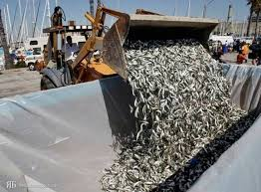
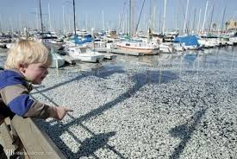
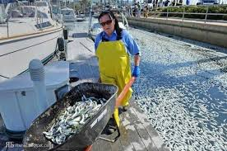
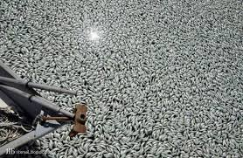

Slide 16
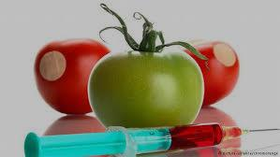
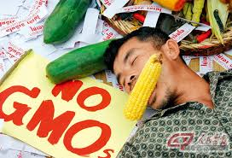
ان السلع النباتية التي يتم استيرادها لا تخلو ايضا من الخطورة
فهي قد تكون ملوثة بترسبات المبيدات الحشرية او الفطرية
هناك تخوف من كون هذه النباتات معدلة وراثيا

Slide 17
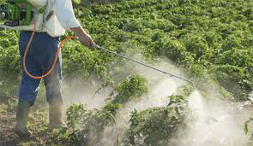
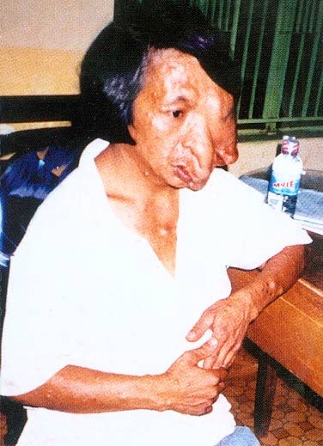
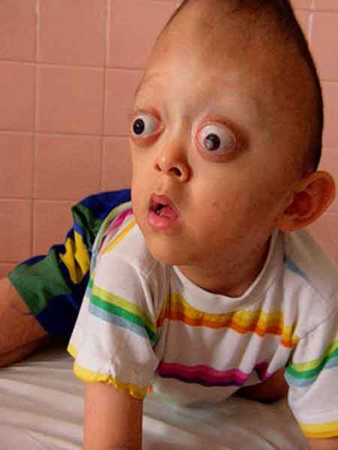
الديوكسين Dioxin
يعتبر الديوكسين من أخطر الملوثات التي تهدد صحة البشر اليوم
ينتج عن كثير من الصناعات واسعة الانتشار في حياتنا
يستخدم في تصنيع العديد من المبيدات
ينتج من المحارق للتخلص من النفايات خاصة البلاستيكية
صهر المعادن
تبييض الورق باستخدام الكلور
قد تسبب التسمم الديوكسين في السنين الماضية بكوارث بيئية (كارثة الديوكسين في بلجيكا عام 1999)
نسبة عالية من الديوكسين في غذائنا اليوم

Slide 18
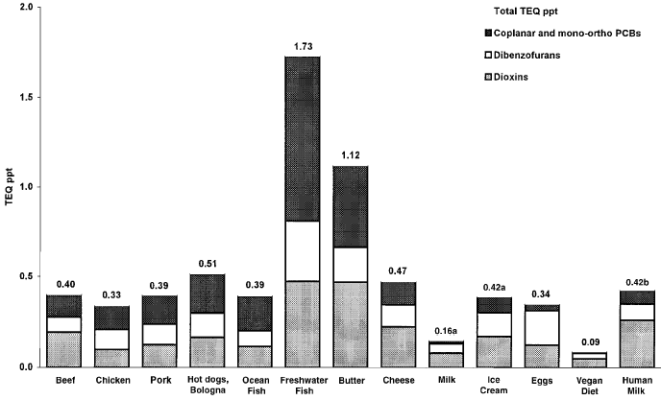
معدلات الديوكسين في الأغذية في الولايات المتحدة الأمريكية (1995)
سمك مياه عذبة
زبد
لحم
بقر
نقانق
سمك
بحر
جبن
حليب الأمهات
دواجن
خنزير
آيسكريم
بيض
لبن
نباتي
Chart from Arnold Schecter et. al., Journal of Toxicology and Environmental Health, Part A, 63:1-18]
Note: freshwater fish were farm-raised on a diet of meat, which is why they show the highest dioxin levels in this study.
الندوة العلمية حول اللحوم بين الإنتاج والرقابة والتداول - جامعة الجبـــل الغربي - ليبيـــا

Slide 19
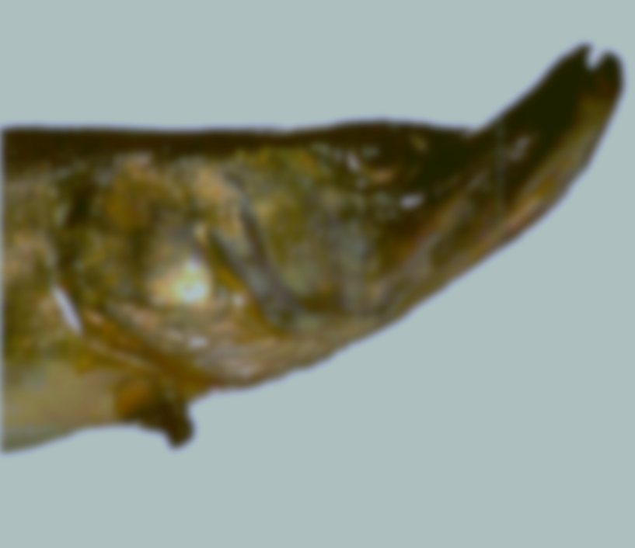
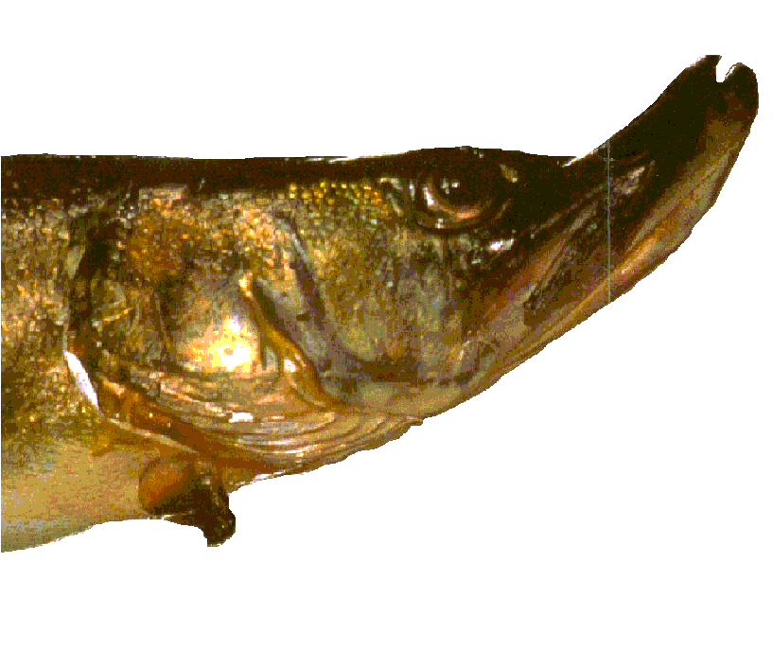
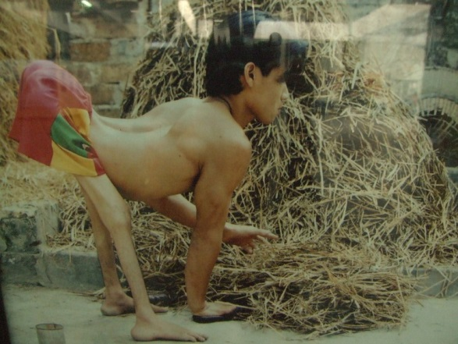
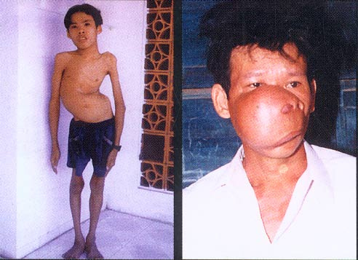
تكمن خطورة مركبات الديوكسين في كونه :
درجة ثبات عالية (6-7 سنوات) و يمكن أن تصل لحوالي عشر سنوات
يترسب في اللحوم والدهون
يتحد مع المواد الطبيعية الموجودة في التربة والماء
لا يتحلل مركبات الديوكسين إلى في درجة حرارة عالية
يترسب في لحوم الأسماك بمعدلات عالية جداً
ينتقل إلى حيوانات اللحوم إذا استخدمت الأسماك في العلائق
يسبب سرطان في الجهاز الهضمي واللمفاوي الثدي والبروستاتا وسرطان الدم
يسبب العقم في الرجال والنساء وتشوه الأجنة والجهاز العصبي والمناعي وسلوك الأطفال

Slide 20
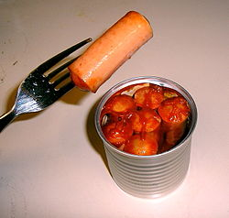
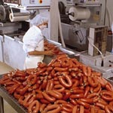
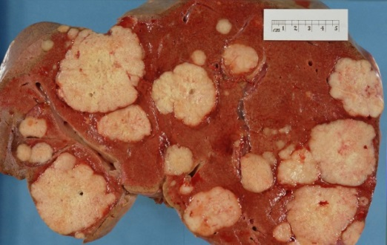
المنكهات والأملاح والأحماض Flavours, Salts and Acids
الصوديوم نيتريت (NaNO3) والصوديوم نيترايت (NaNO2)
توجد في اللحوم المصنعة مثل السلامي والنقانق
تضاف إلى اللحوم لسببين هما:
للحفاظ على اللون الوردي
مقاومة البوتيولوزم (Botulism) وهي حالة التسمم
الناجمةعن انتاج السموم لبعض الانواع البكتيرية
خطورتها تكمن في كونها
أنها مادة مسرطنة من الدرجة الأولى
ارتفعت نسبة سرطان البنكرياس 67% لمستهلكي اللحوم المصنعة مثل النقانق
تسبب سرطان البنكرياس والثدي والبروستاتا والقولون وأورام المخ سرطان الدم
عند الهضم تتحول إلى نيتروسامين وهو المادة المسرطنة

Slide 21
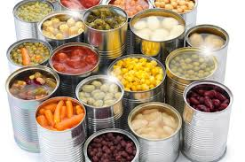
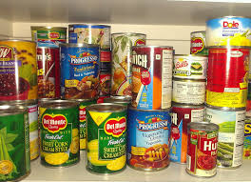
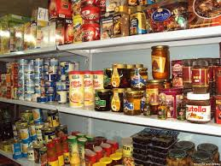
المعلبات خطر اخر يهدد الصحة
تستخدم مادة “البيسفينول” لتصنيع بطانة العلب البلاستيكية للأغذية المعلبة، أن التعرض بنسب منخفضة للبيسفينول يؤدى إلى سلسلة عريضة من الانتكاسات الصحية، بما فى ذلك النمو المضطرب واضطراب سلوكيات الطفل وأمراض شرايين القلب والتغيرات الأيضية التى ينتج عنها تباين مستوى الأنسولين فى الدم، الأمر الذى يمكن أن ينتهى بالإصابة بمرض السكرى.
لذلك حاول أن تبحث عن منتجات معلبة فى عبوات زجاجية أو صناديق كرتونية معقمة.

Slide 22
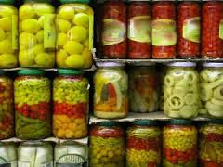
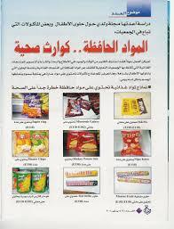
مواد تدمير للخلايا (المواد الحافظة)
تقسم المواد الحافظة إلى ثلاث مجموعات: المجموعة الأولى المضادة للجراثيم والتي توقف نمو البكتيريا المجموعة الثانية مضادات التأكسد والتي تبطىء عملية تأكسد الدسم والمواد العضوية والتي تسبب رائحة نتنة المجموعة الثالثة تبطىء عملية النضج الطبيعي بالأنزيمات.
فتأثير المواد الحافظة المباشر في هذه اللحـــوم و الأطعمة الجاهـــزة ينصـــــب أساساً على الخــــلايا الحـــــية (خلايا البكتريا و الميكروبات الأخرى) التي يتلوث بها اللحم أو المواد الغذائية الأخرى

Slide 23
أو ليست أجسامنا تتكون هي أيضاً من خلايا حية؟
غير أن هذا التأثير لا يظهر بشكل سريع لأن أجسامنا تتركب من مليارات الخلايا المتلاصقة المصفوفة بعضها فوق بعض، كالبنيان المرصوص الذي يشد بعضه بعضاً ولذلك فإن هذا البنيان (الخلوي العظيم) لا يتأثر بشكل فوري بمواد تدمير الخلايا (المواد الحافظة) مثل ما تتأثر بها خلايا الميكروبات التي لا يتمثل فيها أبداً هذا البنيان المرصوص وبالرغم من ذلك فإن مواد تدمير الخلايا (المواد الحافظة) سيظهر تأثيرها على البنيان الخلوي المرصوص عندما نستمر في تعريض أجســـــامنا لها
مثلها كمثل عوامل التعرية التي تعمل على نحـــت وتفكيك البنيان الضخم مع مرور الســــنين والأعوام، ولذا فإن أبعدنا أنفســــــــنا بقدر ما نستطيع عن التعرض للمواد الحافظة، فكـــأننا نعمل بذلك على إبعاد عوامل تفـــــكيك وإتلاف البنيان الخلوي الذي تتركب منه أجهزتنا وأعضاؤنا

Slide 24
معا لتشجيع الصناعة المحلية والطعام العضوي
شكرا لاصغائكم

